Slide 1



Universidad Autónoma del Estado de México
Facultad de Ciencias de la Conducta
Acetatos de la Unidad de Aprendizaje
evaluación profesional I.
Selección del tema y construcción del Estado de Conocimiento
Elaborado por: Dra. Martha Elizabeth Zanatta Colín

Slide 2

Evaluación profesional I
Identificación de la Unidad de aprendizaje
Tipo de UA: Seminario obligatorio
Ubicación: Núcleo sustantivo profesional
Clave:L31888
Créditos: 8 / 4hrs. Sem-mes

Slide 3
Presentación
La formación en investigación es una de las finalidades prioritarias de la Universidad, para lograr el desarrollo de una de sus funciones sustantivas: la generación de conocimientos. La unidad de aprendizaje Evaluación Profesional I tiene el propósito de lograr en el estudiante una experiencia formal de investigación. Toda vez que requiere poner en práctica los conocimientos adquiridos en las UA(s) del área metodológica para elaborar un proyecto de investigación desde un sustento epistémico con el consecuente desarrollo teórico metodológico pertinente a dicho enfoque.
El alumno desarrollará la capacidad de elegir un tema de investigación y justificar su objeto de estudio y definir su esquema teórico metodológico de abordaje de manera coherente, pertinente y consistente.
Otro dominio que pretende es la elaboración del estado de conocimiento que sustente su objeto de estudio, la selección del método, procedimiento y técnicas de recolección y análisis de información y la capacidad de expresión escrita para la redacción del proyecto de investigación.
El producto de esta Unidad de aprendizaje es el diseño de un proyecto de investigación que cumpla con los criterios previamente establecidos. Apegado con las normas de un estilo de publicación, y referencias teóricas actualizadas.

Slide 4
V. OBJETIVOS:
GENERAL
Desarrollar un proyecto de investigación acorde al objeto de estudio de su disciplina
PARTICULARES
• Elegir un tema de investigación
• Construir un marco de referencia que de soporte al tema de investigación
• Establecer un método de investigación pertinente a la postura teórica metodológica de su objeto de estudio

Slide 5
ESTRUCTURA DE LA UNIDAD DE APRENDIZAJE (CONTENIDO)
UNIDADES DE COMPETENCIA OBJETIVO COMPETENCIAS
I. Tema de investigación. Elegir un tema de investigación pertinente a su disciplina Teórico-conceptual y metodológica-instrumental
II. Método Desarrollar método de investigación. Teórico-conceptual y metodológica-instrumental
III. Marco teórico y marco contextual Construir un marco teórico y/o contextual para el objeto de investigación
Teórico-conceptual y metodológica-instrumental
El presente juego de acetatos se constituye como material e apoyo a la primera unidad de competencia. Esto es, a la construcción a la elección del tema de investigación y a la construcción del estado de conocimiento
Elección del tema | Revisión de literatura Elaboración del estado del conocimiento | Tema elegido, justificación y planteamiento del problema Introducción del proyecto de investigación | Conocimiento teórico conceptual del objeto de estudio propio de su disciplina
Abordaje del tema desde un tipo de estudio y enfoque epistémico | Revisión de literatura Delimitación del proceso metodológico desde las diferentes vías metódicas | Construcción de apartados del tema de investigación acorde al tipo de estudio y enfoque epistémico | Conocimiento de las diferentes vías metodológicas

Slide 6
Criterios para elección de un tema de investigación
Validez ecológica
Validez teórica
Interés personal

Slide 7
Pasos en la delimitación del tema de investigación
Selección del área de interés dentro de su especialidad profesional
Delimitación del enfoque epistémico y del sustento teórico
Construcción del estado de conocimiento
Delimitación de un tema de estudio
Delimitación del objeto de estudio
Investigación de antecedentes de investigación

Slide 8


Investigación de antecedentes de investigación. Tipo de fuentes
Libros
Artículos especializados
Tesis
Bases de datos

Slide 9

Delimitación Tema y problemática a investigar.
¿Qué se va a estudiar?
¿cómo se va a investigar?
¿con quiénes (población, muestra) se va a estudiar?
¿Cuándo (durante cuánto tiempo) se investigará?, ¿Mediante qué (técnica de recolección o instrumentos) se va a investigar?
¿para qué se va a investigar?

Slide 10
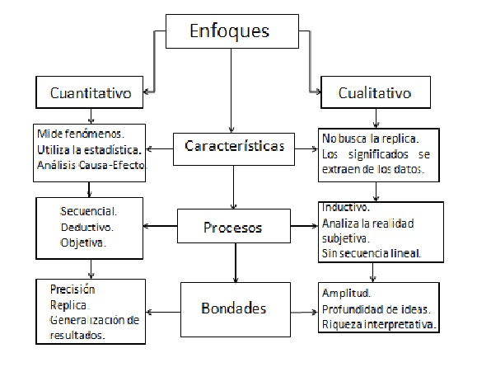
Sustento epistémico de la Problemática a investiga
Delimitación del tema de investigación en un enfoque epistémico
Implicaciones para la construcción del método que seguirá para analizar su objeto de estudio
Implicaciones para el tipo de generación de conocimientos

Slide 11
Fundamentos Epistemológicos de los dos Enfoques Epistémicos Primordiales que rigen la Investigación
Enfoque positivista
Enfoques humanistas
Premisas:
Aplicación del
método
Implicaciones los hallazgos
Resultados objetivos,
OBJETIVOS
Describe, compara, relaciona, explica, mide
Premisas
Método
Objetivos:
Analizar,
interpretar
Resultados dependientes del contexto explicaciones
No generaliza,

Slide 12
Que es un estado del conocimiento
Construcción del estado de conocimiento
Es un análisis sistemático que permite la valoración del conocimiento y de la producción generadas en torno a un campo de investigación durante un periodo determinado.
La construcción de estados del conocimiento se considera de gran utilidad para el planteamiento de nuevos proyectos de investigación y para apoyar el desarrollo de los que se están llevando a cabo.

Slide 13
Noción de Estado de conocimiento
Es una investigación documental que analiza los productos de investigación sobre un tema
Consiste en una revisión detallada y rigurosa de un tema en fuentes de investigación
Se analiza, interpreta, evalúa los hallazgos o resultados de investigaciones antecedentes.
Permite construir ciertas premisas y reorientar las hipótesis en torno al tema de investigación.

Slide 14
Pasos en la construcción del estado de conocimiento:
Describir hallazgos de información de investigaciones antecedentes
Identificar similitudes, diferencias y vacíos en resultados
Clasificar en categorías por tipo de hallazgos.
Analizar tipo de hallazgos por enfoque teórico, población de estudio, método y técnicas utilizados
Argumentar respecto a las diferencias detectados y cambios de premisas por tipo de enfoque teórico y metodológico.
Identificar los puntos de análisis que guarda el estado de conocimiento y hacer un mapa mental de las transformaciones en el estado de conocimiento
Escribir el primer borrador, y luego todos los que sean necesarios.

Slide 15

Clasificación de fuentes de investigación
Fuentes de investigación y tópicos de análisis
Fuentes: revistas científicas, abstracts o resúmenes, revisiones de libro, tesis.
Finalidad de la revisión:
Qué se ha hecho en relación al tema a nivel nacional e internacional.
Precisar el tema y ubicarlo
Justificar y fundamentar el estudio.
Decidir el enfoque teórico y metodológico.
Sustentar la interpretación de los resultados.
Análisis de la información:
Clasificarla por:
Cómo es conceptualizada la temática
Enfoque teórico
Enfoque epistémico
Tipo de abordaje
Medios de exploración
Sujetos
hallazgos

Slide 16




Fuentes de consulta para la construcción del estado de conocimiento
La construcción de un estado de conocimiento específico implica:
Una continua búsqueda de materiales, principalmente en forma de:
Libros, capítulos de libros
Artículos en revistas especializadas (impresas y en formato electrónico)
Tesis de maestría y doctorado
Memorias de congresos
Identificación de investigaciones con sustento teórico y método

Slide 17
Estrategia de búsqueda de información
Utilizar un buscador especializado como Google Académico
Buscar bases de datos en ciencias sociales
Introducir el tema de investigación y palabras claves
Seleccionar por base de datos ejemplo: Dialnet
Examinar las referencias y seleccionar las más pertinentes
Seleccionar materiales e acceso completo
Dar enlace a texto completo
Examinar y analizar pertinencia
Ingresar información

Slide 18
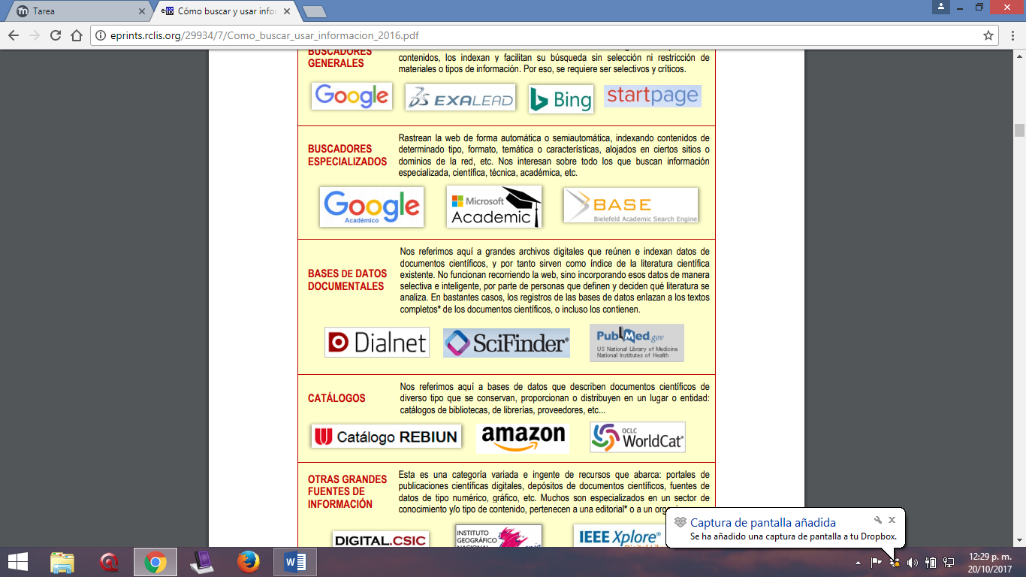
Tipos de buscadores y bases de datos en la web científica

Slide 19
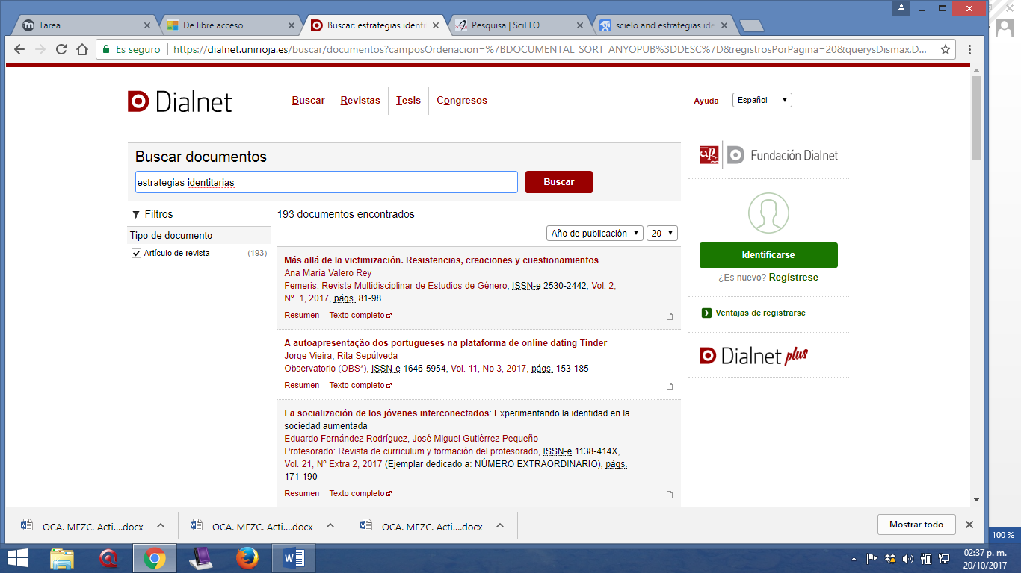
En Dialnet no se puede filtrar por país, solo se permiten búsquedas por tipo de documento, por relevancia y tema
Ejemplos de búsqueda en bases de datos

Slide 20
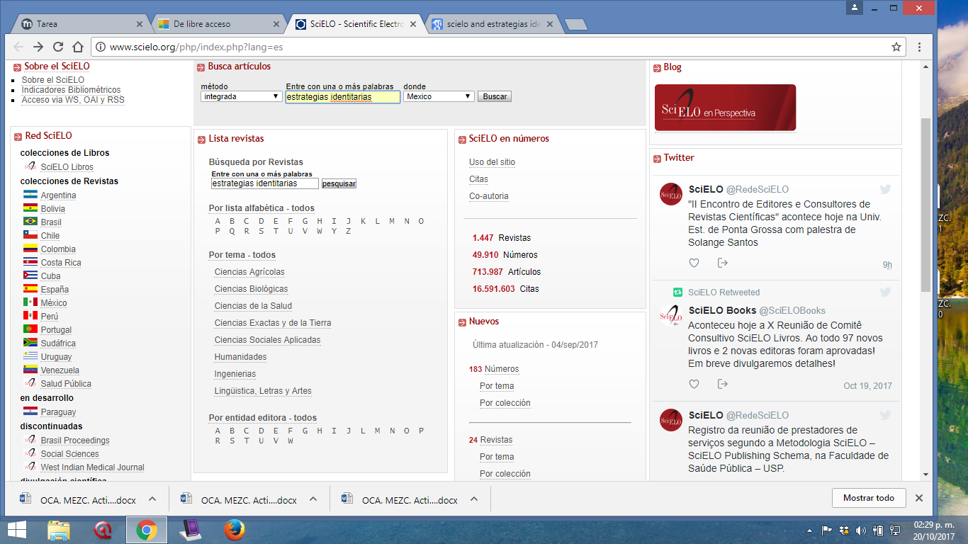
En la base de datos Scielo se puede filtrar por región, tipo de documento, tema, año de publicación, áreas temáticas, índice de citaciones (citables o no) y tienen un icono que muestra si el documento es de acceso libre o restringido.

Slide 21
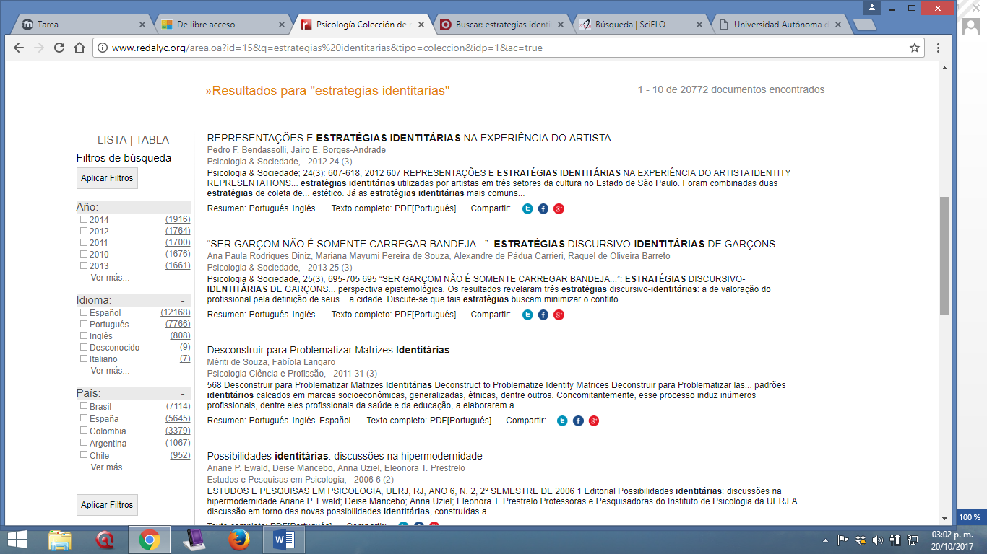
En la base de datos de Redalyc se pueden utilizar filtros por año, autor, institución, tipo de disciplina, tipo de documento y país.

Slide 22
Características y herramientas y bases de datos en la web científica
 | Catálogo | Biblioteca | Directorio | Base de Datos | Integrador
Características | Son bases de datos que informan de la localización y acceso de documentos y fuentes | Son recursos de información heterogéneos | Información estructurada en índices | Fuentes de información electrónica que describen documentos científicos | Son gestores de referencias
Ventajas | Temas amplios | Información amplia de tipo académico | Listas organizadas | Potentes y versátiles y con filtros científicos | Búsquedas agiles e integradas.
Desventajas | Listados no específicos, ni información completa | No reguladas | Información no regulada | Acceso restringido | Acceso restringido por registro o pago
Ejemplo | CRUE AMAZON BNE WORLD CAT | Portales editoriales y repositorios institucionales |  | Dialnet SC Finder Psyco Info Scopus Web Science | Mendely APS

Slide 23
Codificación de investigación de Antecedentes del tema seleccionado
O
R
G
A
N
I
Z
A
C
I
O
N
Hallazgos | Sobre el tema de estudio | Paráfrasis autores | Referencias | Discusión o explicación | cómo delimita al objeto de estudio | Implicaciones para el método
 | 1
 | 2
 | 3
 | 4
 | 5
 | Enfoque teórico
 | 1
 | 2
 | 3
 | 4
 | 5
 | 6
 | Muestra
 | Método y técnica empleada

Slide 24
Tipos de análisis de la información recabada en la investigación documental
Codificación tradicional o asistida por atlas ti
Análisis de contenido
Análisis del discurso
Análisis de citas intertextuales

Slide 25
Partes del estado de conocimiento
Una breve introducción general al tema.
Descripción de fuentes de consulta
Delimitación del corpus investigado
Identificación de resultados en torno al tema de investigación y al objeto de estudio.
Análisis sobre las tendencias en la forma de abordaje del tema de investigación
Identificación de resultados consistentes y no consistentes
Explicación de diferencias por tipo de enfoque teórico y/o metodológica, o bien por tipo de población de estudio.
Interpretación de las implicaciones para la formulación de las nuevas preguntas de investigación y de abordaje metodológico.

Slide 26

Introducción
Descripción y delimitación del tema de estado de conocimiento
Tipo de fuentes de consulta utilizados
Identificación del corpus analizado
Tipo de organización y análisis de resultado que se utilizó
principales conclusiones y recomendaciones

Slide 27

Tipo de redacción
Utiliza un tono formal.
Redacción académico
Sintaxis y ortografía correcta
El propósito fundamental del estado de conocimiento es analizar los hallazgos o resultados de investigaciones antecedentes, desarrollar premisas con respecto a vacíos en la investigación y delimitar nuevos desarrollos
Se describe el conocimiento que se ha logrado en torno a la comprensión o explicación de un tema.

Slide 28
Desarrollo o Cuerpo del estado de conocimiento
Estrategias de organización
Por tipo de fuente de consulta
Por tipo de enfoque teórico
Por tipo de abordaje metodológico
Por los hallazgos o resultados detectados
Por tipo de tendencias en investigación
Por transformaciones en las premisas que explican al problema investigado

Slide 29

El análisis del estado de conocimiento
Consiste en la descripción de partes o componentes de una entidad.
Comparación y contraste. Sirve para señalar semejanzas y diferencias entre dos o más conjuntos o entidades.
Definición. Aclaración de un término o concepto que el lector puede desconocer.
Los diferentes modos de definir incluyen: la situación de un concepto dentro de una clase, la ilustración por medio de ejemplos, el uso de sinónimos y la etimología.

Slide 30
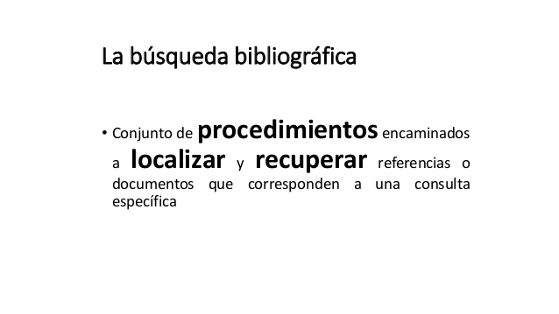
Tipos de análisis utilizados en los estados de conocimiento
Clasificación. Se parece mucho al análisis pero en vez de preguntarse por las partes de que se compone la totalidad se pregunta por las diferentes clases de la entidad.
Contraste. Permite evaluar semejanzas y diferencias con respecto a criterios de pertinencia.
La causa y el efecto. Examina un objeto o fenómeno y busca sus orígenes y consecuencias.

Slide 31
La construcción del estado de conocimiento sobre un tema académico o científico
Se centra en la exposición, clasificación, análisis y demostración
Sintetiza los principales hallazgos sobre un tema de investigación
Clasifica, compara y contrasta los hallazgos.
Identifica diferencias y semejanzas en los hallazgos
Argumenta respecto a
Definición. Aclaración de un término o concepto que el lector puede desconocer.
Los diferentes modos de definir incluyen: la situación de un concepto dentro de una

Slide 32
Conclusiones
La conclusión es el último párrafo del estado de conocimiento y debe recoger (o recapitular) los principales las tendencias en la investigación del tema y las transformaciones en la comprensión teórica del tema.
El apartado de conclusiones inicia con un breve resumen del estado de conocimiento.
Describir los objetos bajo estudio sobre el tema del estado de conocimiento y sus referentes conceptuales,
Enuncia las principales perspectivas teóricas-metodológicas, tendencias y temas abordados, el tipo de producción generada, los problemas de investigación y ausencias, así como su impacto y condiciones de producción
Enfatiza líneas de continuidad y cambios en el campo, así como los conocimientos sobre los procesos educativos que aporta la investigación.
Realizar recomendaciones respecto a problemas, perspectivas abiertas y agendas en marcha.

Slide 33
Relatoría del estado de conocimiento
Ejemplo: el tema de interés ha sido abordado desde la concepción ____________________,. Tal es el caso de los autores__________ (1999),__________(2002) Y ________ (2005). En dichas concepciones predomina la visión ____________________________________. En tanto que, una postura diferente __________( ) y ________ ( ). Estas diversas formas de comprender la problemática nos indican que…………………
Cómo se ha investigado (enfoque y técnicas)
Con qué poblaciones se ha realizado.
Qué hallazgos se han obtenido..
De todo lo anterior, qué vacíos o lagunas de conocimiento existen y cómo va a contribuir el estudio a la comprensión del tema en cuestión.

Slide 34
Referencias
Manual de estilos de publicación APA versión vI
Extensión
Se incluyen al menos 15 referencias bibliográficas directamente vinculadas a la relación entre las variables que se van a investigar, privilegiando referencias recientes y de artículos de investigación. Las referencias de Internet no deben exceder al 15% del total de referencias.
Criterios que deben reunir las referencias
Se deben incluir la lista de referencias bibliográficas de todos los autores citados en el cuerpo del proyecto
Formato especificado en el manual de publicación de la American Psychological Asociación (APA).

Slide 35
Referencias
Ibañez Brambila, Berenice (1990). Manual para la elaboración de tesis. México. Formato de Archivo PDF/Adobe Acrobat – Fuente: www.hospitalelcruce.org
Lugo-Morin, Diosey Ramón, LA CONSTRUCCIÓN DEL CONOCIMIENTO: ALGUNAS REFLEXIONES. Límite [en linea] 2010, 5 (Sin mes) : [Fecha de consulta: 23 de octubre de 2017] Disponible en:<http://www.redalyc.org/articulo.oa?id=83613709003> ISSN 0718-1361
Martínez, Luis Javier . Cómo buscar y usar información científica. Guía para estudiantes universitarios 2016. Santander:Universidad de Cantabria, Biblioteca, 2016
Placeres, E., Balderas, R., Barrientos O. (2009). Manual para la elaboración de trabajos de tesis y de investigación. Recuperado el 11 de octubre de 2017 de de: http://www.uphm.edu.mx/manuales/Manual-para-elaboracion-de-tesis-y-trabajos-de-investigacion.pdf

Slide 36
Guión
El presente material didáctico apoya a la primera y segunda unidad de la UA. Evaluación profesional I
En este apartado, se exponen algunas criterios para la selección de un tema de investigación y la delimitación del objeto de estudio y su abordaje metodológico
Pretende ser de orientación en la búsqueda de documentos científicos en la web 3.0 y en el método para la construcción del estado de conocimiento
Aporta sugerencias para el análisis, construcción y presentación del estado de conocimiento.
La presentación del anteproyecto deberá realizarse en computadora, con una tipografía de 12 puntos times new roman y a espacio y medio. En cuanto a la extensión, deberá tener un mínimo de 10 cuartillas y un máximo de 20.

Slide 37
Evidencia: docente responsable de UA: Evaluación profesional I

